Slide 1
04 여러 화면 간 전환하기
8/15 목요일

Slide 2
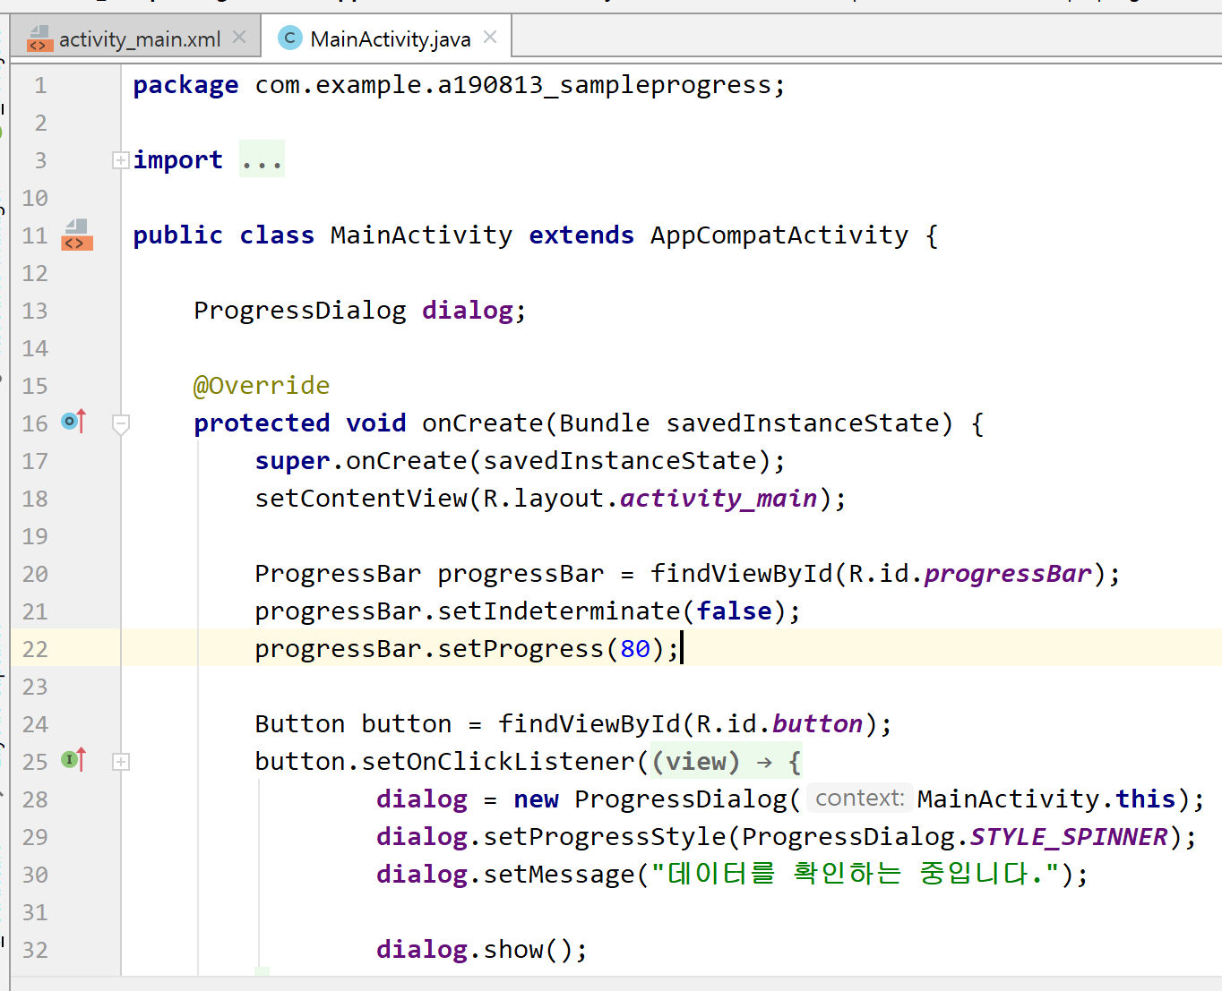
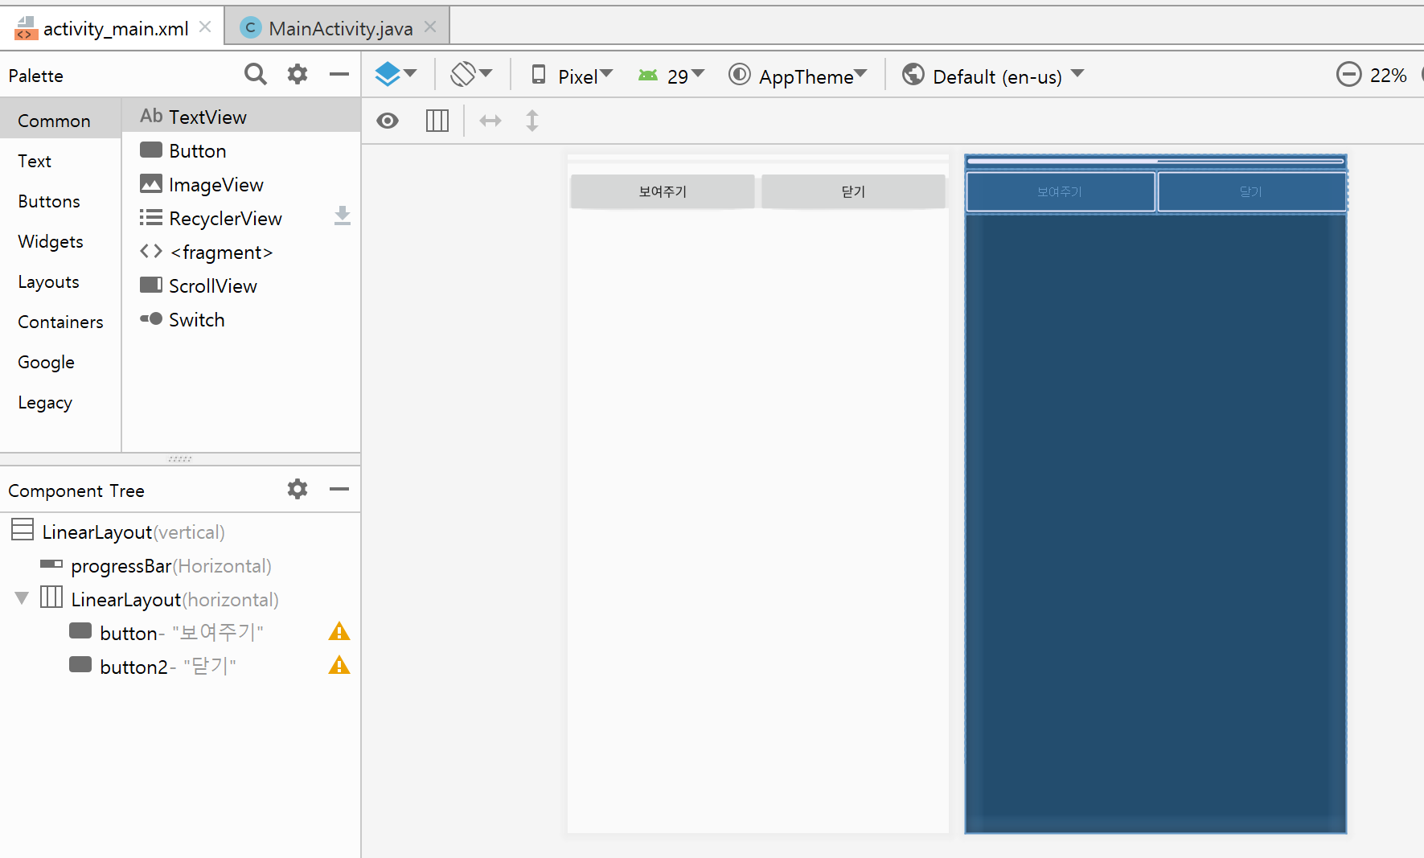
앱 : XML 레이아웃 파일 + Java 소스코드 파일

Slide 3
04-1 레이아웃 인플레이션 이해하기 (p 235)
앞에서 setContentView 안에 있는 xml 파일만 실행 됐었음 → 여러 파일을 실행하자
즉 여러 화면을 전환하게 하자!

Slide 4
SetContentView(R.layout.activity_main)
R : project - app - res 폴더
layout : res - layout 폴더
R.layout.xml 파일명

Slide 5
인플레이션(Inflation)
앱 실행 과정 :
XML 레이아웃 내용 → 메모리에 객체화
객체화된 XML 레이아웃을 Java 소스파일에서 사용
위의 앱 실행 과정 = 인플레이션

Slide 6
XML 레이아웃의 메모리 객체화 시점 : 앱 실행 시점
XML 레이아웃에 <Button> 정의해도 앱 실행 전 버튼 있는 것을 알까? (P 237)
New Project : Empty Activity - SampleLayoutInflater → activity_main.xml - Hello World! 삭제 → 버튼 추가 → MainActivity.java

Slide 7
package com.example.a190814_samplelayoutinflater; import … public class MainActivity extends AppCompatActivity { @Override protected void onCreate(Bundle savedInstanceState) { super.onCreate(savedInstanceState); Button button = findViewById(R.id.button); button.setOnClickListener(new View.OnClickListener() { @Override public void onClick(View view) { Toast.makeText(getApplicationContext(), "버튼이 눌렸어요.", Toast.LENGTH_LONG).show(); } }); setContentView(R.layout.activity_main); } }

Slide 8
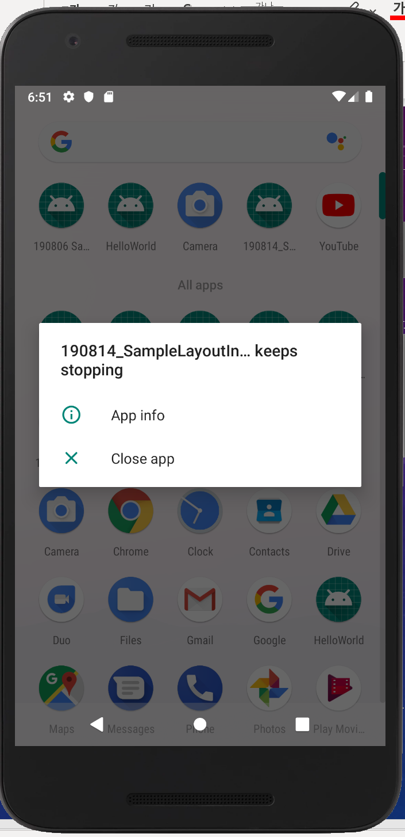
튕김 : 메모리에 객체화되지 않은 버튼 객체 참조하려 했기 때문

Slide 9
부분 화면 만들기 (New project X) (P 239)
app폴더 우클릭 → New – Activity – Empty Activity → MenuActivity
XML : Java = 1 : 1

Slide 10
Convert View – Linear Layout
orientation : vertical

Slide 11
activity_menu.xml : TextView 추가
id : textView
layout width : match parent
layout height : wrap content
text : 버튼을 눌러 부분 화면을 추가하세요.
textSize : 20sp

Slide 12
activity_menu.xml : Button 추가
id : button
layout width : match parent
layout height : wrap content
text : 추가하기

Slide 13
activity_menu.xml : Linear layout 추가
id : container
layout width : match parent
layout height : match parent
orientation : vertical

Slide 14
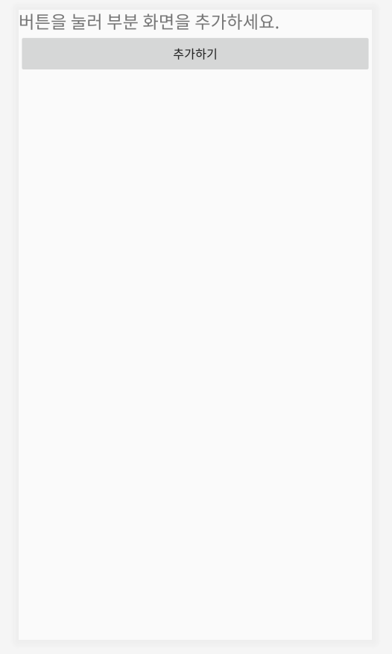

Slide 15
부분 화면 만들기 (p 241)
app – res – layout 우클릭 – New – Layout resource file
File name : sub1.xml
Root element : Linear Layout

Slide 16
sub1.xml Textview 만들기
id : textView
layout width : match parent
layout height : wrap content
text : 부분 화면 1
textSize : 30sp

Slide 17
sub1.xml CheckBox 만들기
id : checkbox
layout width : match parent
layout height : wrap content
text : 동의합니다

Slide 18
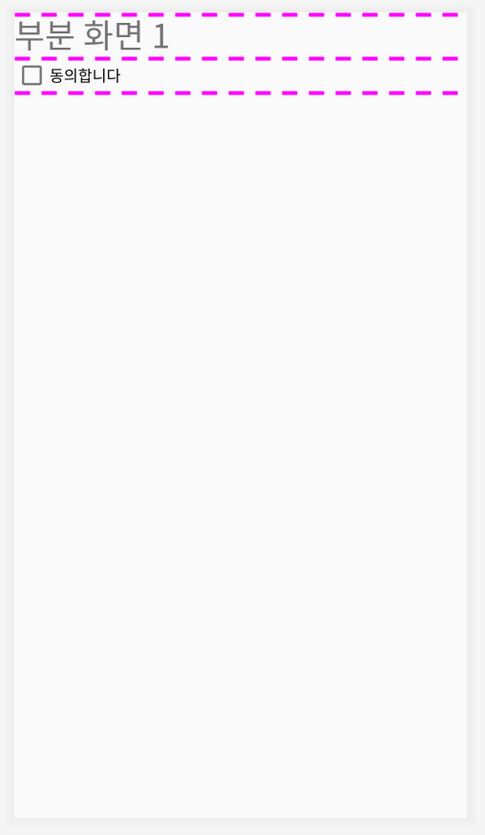

Slide 19
activity_menu.xml의 ＇추가하기’ 버튼 클릭하면 안쪽 리니어 레이아웃에 추가하기 (p 243)

Slide 20
public class MenuActivity extends AppCompatActivity { LinearLayout container; @Override protected void onCreate(Bundle savedInstanceState) { super.onCreate(savedInstanceState); setContentView(R.layout.activity_menu); container = findViewById(R.id.container); Button button = findViewById(R.id.button); button.setOnClickListener(new View.OnClickListener() { @Override public void onClick(View view) { LayoutInflater inflater = (LayoutInflater) getSystemService(Context.LAYOUT_INFLATER_SERVICE); inflater.inflate(R.layout.sub1, container, true); CheckBox checkBox = container.findViewById(R.id.checkBox); checkBox.setText("로딩되었어요."); } }); } }

Slide 21
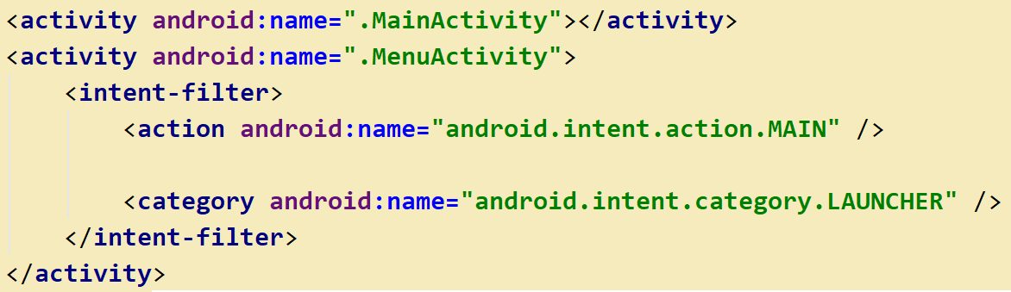
앱 실행되었을 때 MenuActivity 뜨도록 (p 244)
app – manifests – AndroidManifest.xml 수정 – 앱 실행

Slide 22
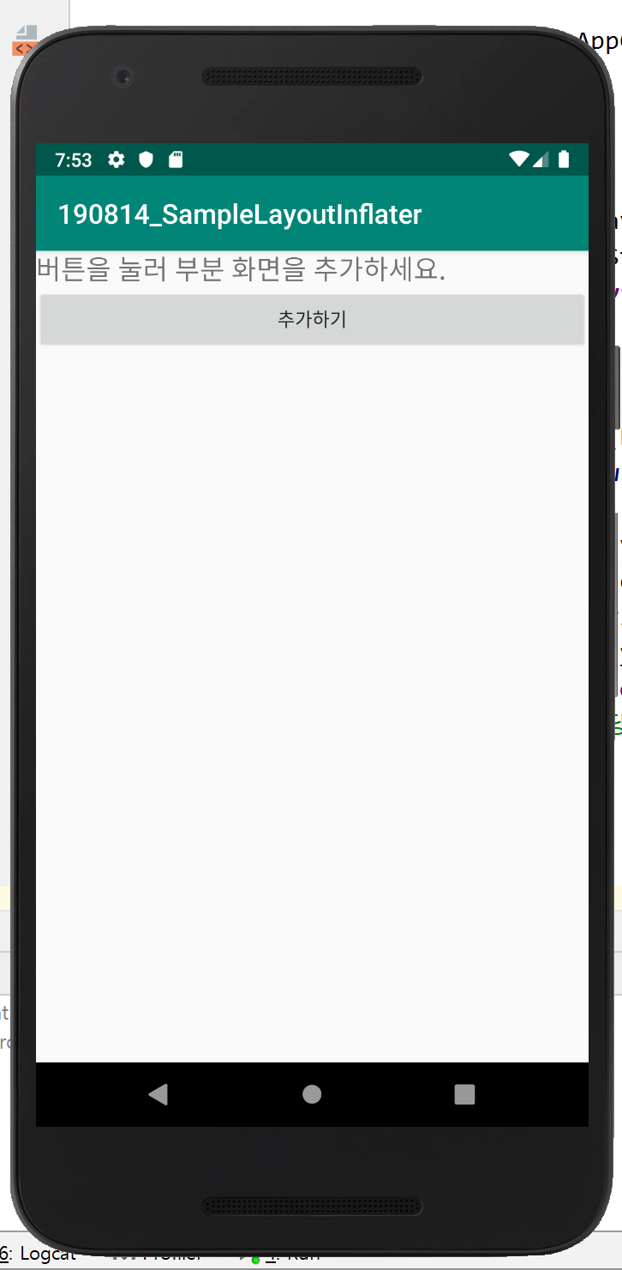
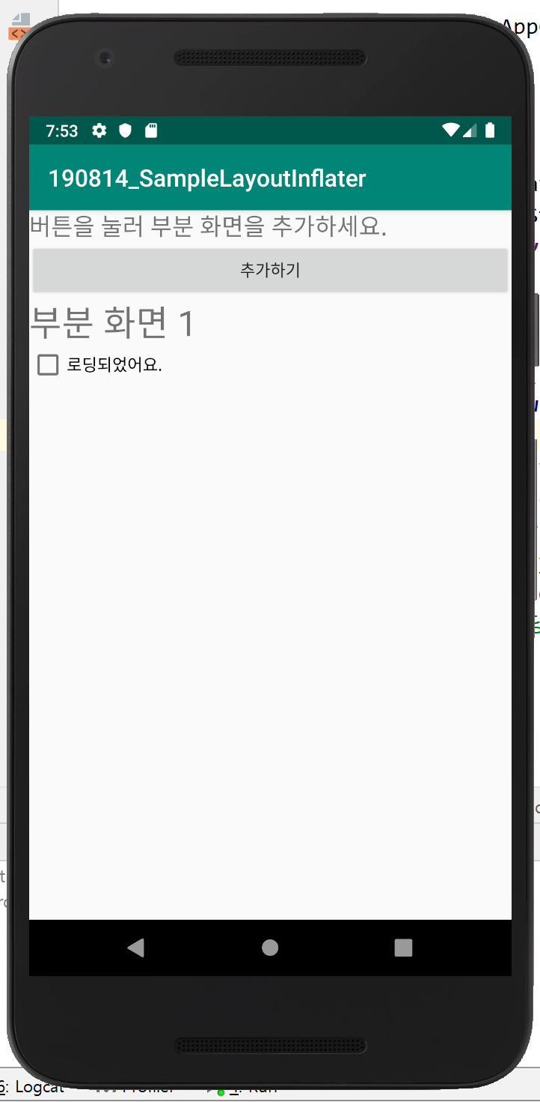

Slide 23
04 - 2 여러 화면 만들고 화면 간 전환하기
안드로이드 앱 구성요소 : Activity, Service, Broadcast Receiver, Content Provider
Activity : 화면
구성요소 정보들 → Android-Manifest.xml 파일

Slide 24
startActivity() : 단순히 액티비티를 띄워 화면에 보이도록
화면 전환 불가, startActivityForResult() 로 해결
startActivity(Intent intent, int requestCode) (P 247)
New project : Empty Activity – SampleIntent → app 우클릭 – New – Activity – Empty Activity - MenuActivity

Slide 25
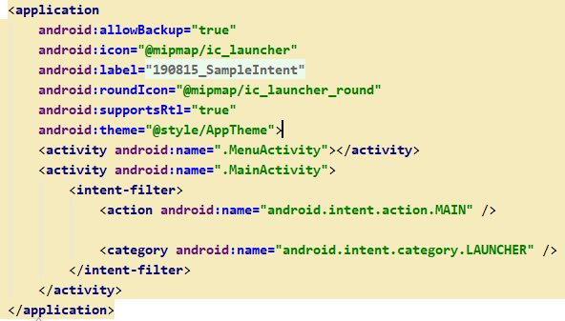
app – manifests – AndroidManifest.xml

Slide 26
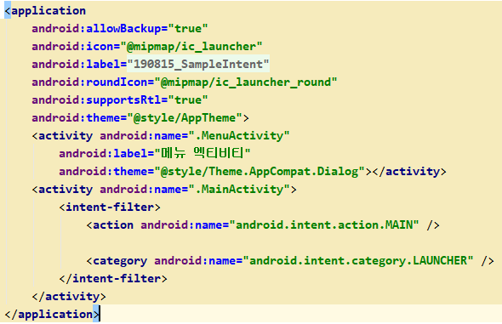
액티비티
대화상자 형태

Slide 27
activity_menu.xml → 버튼 추가, text : 돌아가기 (새 액티비티의 화면) → MenuActivity.java (P 249)
public class MenuActivity extends AppCompatActivity { @Override protected void onCreate(Bundle savedInstanceState) { super.onCreate(savedInstanceState); setContentView(R.layout.activity_menu); Button button = findViewById(R.id.button); button.setOnClickListener(new View.OnClickListener() { @Override public void onClick(View view) { Intent intent = new Intent(); intent.putExtra("name", "mike"); setResult(RESULT_OK, intent); finish(); } }); } }

Slide 28
activity_main.xml → Hello World! 삭제
→ 버튼 추가 text : 메뉴 화면 띄우기, id : button
→MainActivity.java (P 250)

Slide 29
public class MainActivity extends AppCompatActivity { public static final int REQUEST_CODE_MENU = 101; @Override protected void onCreate(Bundle savedInstanceState) { super.onCreate(savedInstanceState); setContentView(R.layout.activity_main); Button button = findViewById(R.id.button); button.setOnClickListener(new View.OnClickListener() { @Override public void onClick(View view) { Intent intent = new Intent(getApplicationContext(),
MenuActivity.class); startActivityForResult(intent, REQUEST_CODE_MENU); } }); } }
새 액티비티를 띄울 때 보낼 요청 코드
임의 지정 가능, 중복 X

Slide 30
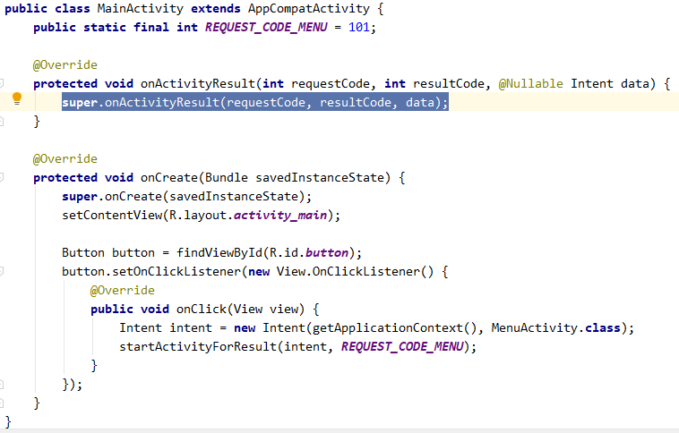
onActivityResult 메서드 자동 추가
MainActivity 클래스 우클릭 – Generate – Override Methods – androids.fragment.app.FragmentActivity – onActivityResult

Slide 31
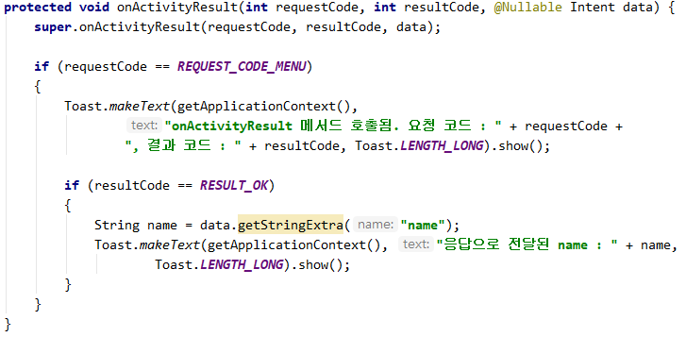
P 252

